Slide 1
স্বাগতম

Slide 2
পরিচিতি
ত ন ম জাকিয়া বারিরা
সহকারী শিক্ষক,
রায়ের বাজার উচ্চ বিদ্যালয়
ঢাকা-১২০৯
শ্রেণি:৯ম/10ম
বিষয়:বাংলা (১ম)
সময়:৪৫ মিনিট
তারিখ:

Slide 3
তাঁদের জীবনে এখনও কী বেঁচে আছে?
এই হাসি-খুশি জীবন লাভের কী কারণ বলে তোমাদের মনে হয়?

Slide 4
আশা
সিকান্দার আবু জাফর

Slide 5
শিখনফল
এই পাঠ শেষে শিক্ষার্থীরা...
কবি পরিচিতি সম্পর্কে বলতে পারবে,
নতুন শব্দের অর্থ বলতে পারবে,
সুখী জীবনের গুরুত্ব ব্যাখ্যা করতে পারবে,
মনুষ্যত্ববোধে জাগ্রত হয়ে আদর্শ জীবন গড়ে তোলার প্রয়োজনীয়তা বিশ্লেষণ করতে পারবে।

Slide 6
জন্ম:১৯১৯ সালের ১৯মার্চ
জন্মস্থান:
খুলনা জেলার তেঁতুলিয়া গ্রামে
কর্মজীবনে সাংবাদিক ছিলেন
রেডিও পাকিস্তানে চাকরি থেকে শুরু করে বিভিন্ন পত্রিকায় সাংবাদিকতা করেন
বাংলা একাডেমি পুরস্কার ও একুশে পদক লাভ করেন
মৃত্যু:১৯৭৫ সালের ৫ আগস্ট
কবি পরিচিতি
সিকান্দার আবু জাফর

Slide 7
উল্লেখযোগ্য কাব্যগ্রন্থ
প্রসন্ন শহর
বৈরী বৃষ্টিতে
মালব কৌশিক
তিমিরান্তিক
বৃশ্চিকলগ্ন
এই কাব্যগ্রন্থ থেকে ‘আশা’কবিতাটি সংকলিত হয়েছে

Slide 8
মূল্যায়ন
১।কবির জন্মসাল কত?
১৯১৯ সাল
২।কর্মজীবনে তিনি কী ছিলেন?
সাংবাদিক
৩।তিনি কি কি পুরস্কার লাভ করেন?
বাংলা একাডেমি পুরস্কার ও একুশে পদক
৪।তাঁর কোন গ্রন্থ থেকে ‘আশা’ কবিতাটি সংকলিত হয়েছে?
মালব কৌশিক

Slide 9
আশা
সিকান্দার আবু জাফর

Slide 10
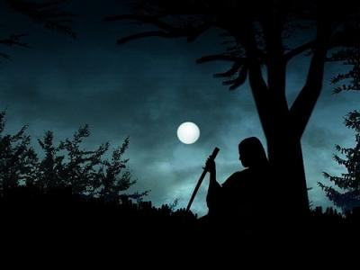
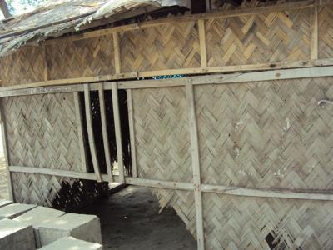
আমি সেই জগতে হারিয়ে যেতে চাই,
যেথায় গভীর-নিশুত রাতে
জীর্ণ বেড়ার ঘরে
নির্ভাবনায় মানুষেরা ঘুমিয়ে থাকে ভাই।।

Slide 11
যেথায় লোকে সোনা-রূপায়
পাহাড় জমায় না,
বিত্ত-সুখের দুর্ভাবনায়
আয়ু কমায় না;

Slide 12
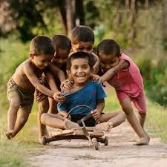
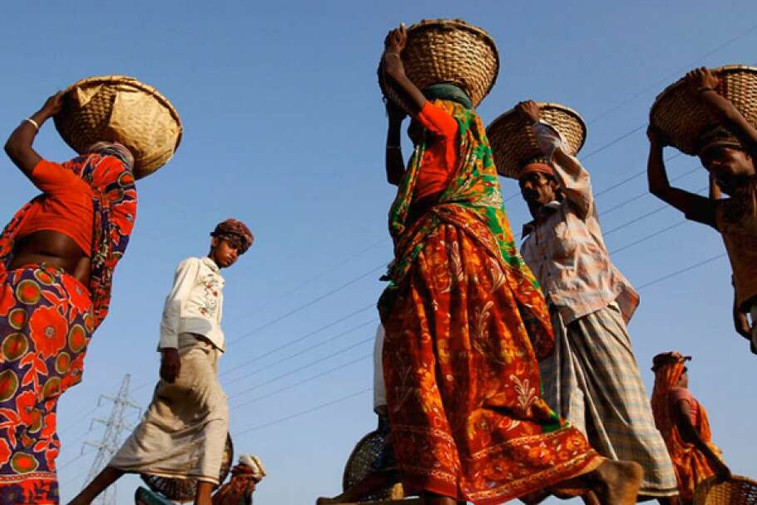
যেথায় লোকে তুচ্ছ নিয়ে
তুষ্ট থাকে ভাই।।
সারা দিনের পরিশ্রমেও
পায় না যারা খুঁজে
একটি দিনের আহার্য সঞ্চয় ,

Slide 13
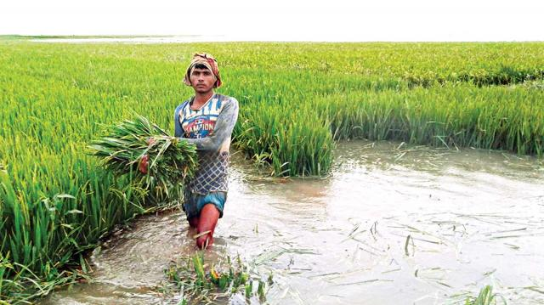
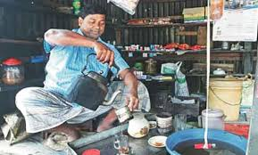
তবু যাদের মনের কোণে
নেই দুরাশা গ্লানি ,
নেই দীনতা নেই কোন সংশয়।

Slide 14
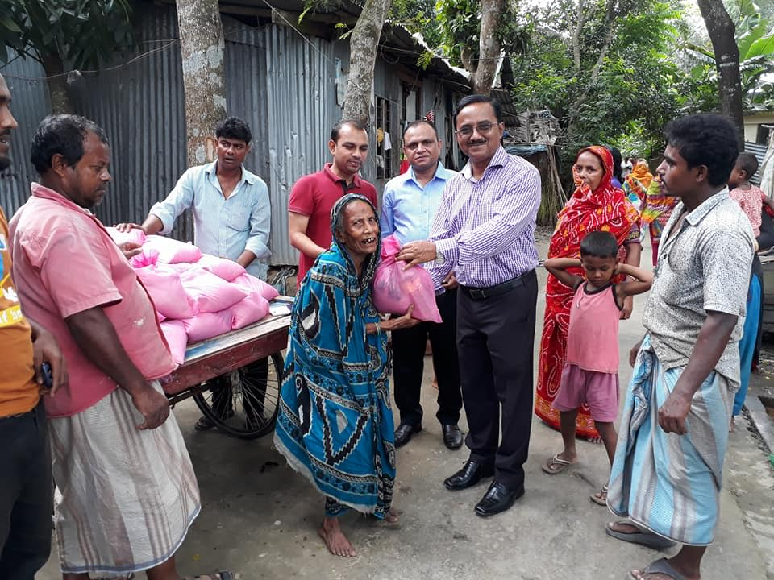
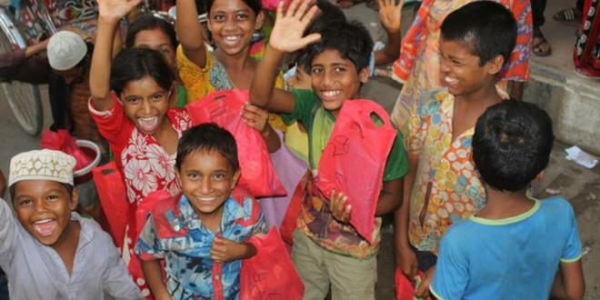
যেথায় মানুষ মানুষেরে
বাসতে পারে ভালো
প্রতিবেশীর আঁধার ঘরে
জ্বালতে পারে আলো,

Slide 15
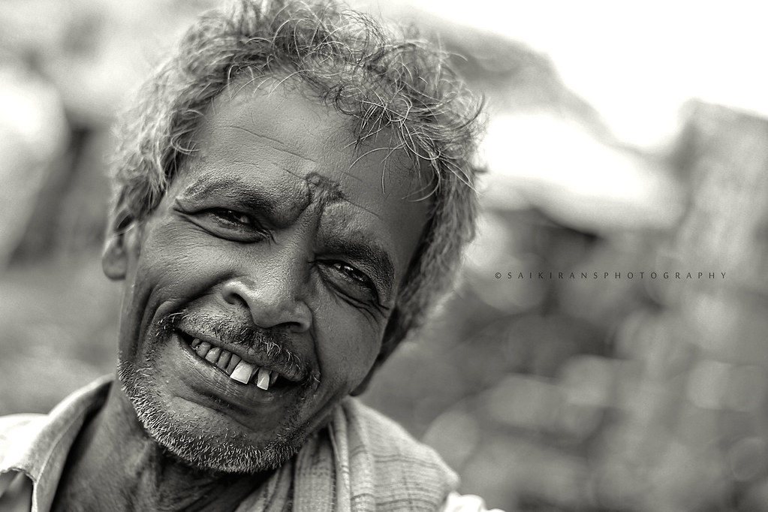
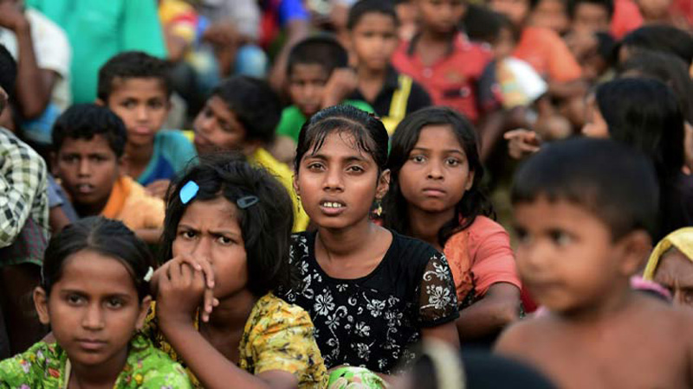
সেই জগতের কান্না-হাসির
অন্তরালে ভাই
আমি হারিয়ে যেতে চাই।।

Slide 16
শব্দার্থ
জীর্ণ
ভগ্ন অবস্থা
তুষ্ট
খুশি থাকা
সঞ্চয়
জমা করা

Slide 17
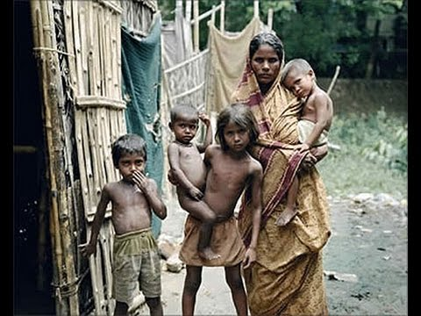
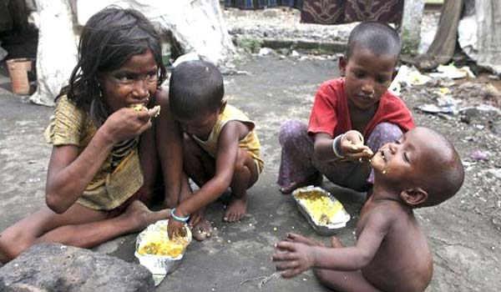
কবিতাটির মূলভাব
পৃথিবীতে অনেক মানুষ আছেন দরিদ্র হলেও অর্থ বিত্তের পিছনে ছুটেন না। যারা সোনা রূপার পাহাড় জমান না। গভীর রাতে তাঁরা ভাঙা বেড়ার ঘরে নির্ভাবনায় ঘুমান। তাঁরা অল্পতেই সন্তুষ্ট থাকেন। সারাদিন হাড়ভাঙা খাটুনি খেটেও তাঁরা হয়তো আহার করার মতো কিছু পান না। তবুও তাঁদের দুঃখ নেই।

Slide 18
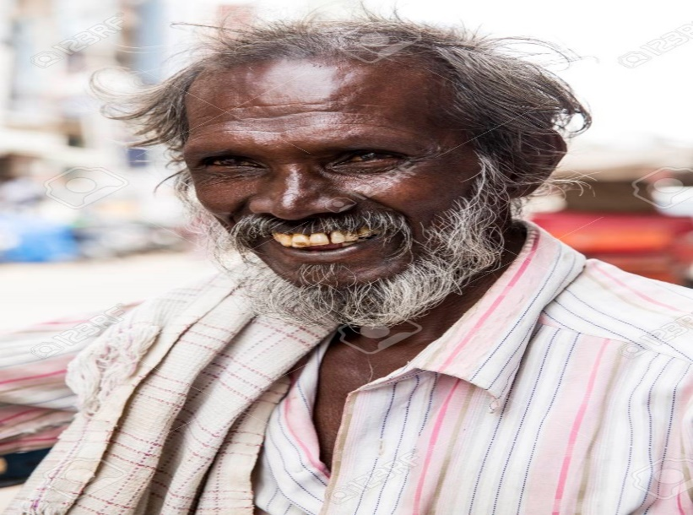
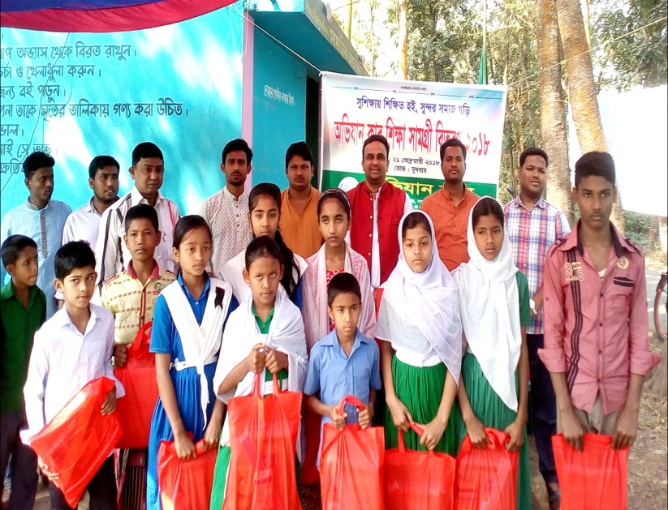
কবিতাটির মূলভাব
এত দারিদ্র্যের মধ্যে থেকেও
তাঁরা সুখী।কোনো দুরাশা বা গ্লানি তাঁদের গ্রাস করে না।বরং তাঁরা মনুষ্যত্ববোধের চেতনায় জাগ্রত।
দরিদ্র হওয়া সত্বেও তাঁরা মানুষকে ভালোবাসেন।প্রতিবেশিকে সাহায্য
করেন।কবি মনুষ্যত্বের অধিকারী এসব মানুষের সান্নিধ্য পেতে চান এবং তাঁদের মাঝে হারিয়ে যেতে চান।কবির মতে,এঁরাই হচ্ছেন সত্যিকারের মানুষ।

Slide 19
জোড়ায় কাজ
১। কবি কাদের মাঝে হারিয়ে যেতে চান এবং কেন?
২। কোন মানুষেরা সংশয়হীন থাকে এবং কীভাবে?
৩। জীবনে সুখী মানুষ কারা হতে পারে?
৪। মনুষ্যত্ববোধে জাগ্রত হতে পারলে মানুষ কী করে?

Slide 20
বাড়ির কাজ
তোমার জানা গরিব কিন্তু সৎ কোনো ব্যক্তির জীবন পরিচিতি সংক্ষেপে লিখে আনবে।

Slide 21
আসো, সকল শ্রেণি পেশার মানুষকে ভালোবাসি।
ধন্যবাদ
আসো,সত্যিকারের মানুষ হয়ে মানুষের উপকার করি।

